Slide 1
TRƯỜNG THCS LONG BIÊN
BÀI GIẢNG ĐIỆN TỬ MÔN NGỮ VĂN 6
BÀI 6. TRUYỆN
Tiết 82: VIẾT BÀI VĂN KỂ LẠI MỘT TRẢI NGHIỆM ĐÁNG NHỚ (tiếp)
GV: Trần Thúy An
Tổ Xã hội

Slide 2
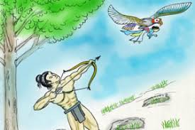
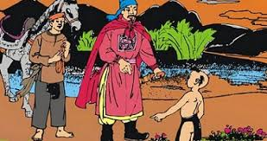
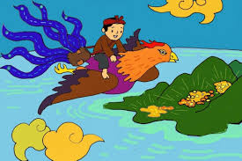
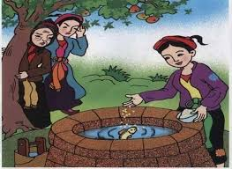
KHÁM PHÁ BÍ ẨN
Đây là câu chuyện cổ tích nào?
1
2
Truyện: Thạch Sanh
Truyện: Em bé thông minh
3
4
Truyện: Cây khế
Truyện Tấm cám

Slide 3
Củng cố kiến thức: yêu cầu của kiểu văn bản?
- Dùng ngôi kể thứ nhất để chia sẻ trải nghiệm của bản thân
- Giới thiệu được trải nghiệm đáng nhớ mà em trực tiếp tham gia
- Ghi lại các chi tiết: thời gian, địa điểm, con người, hành động,…
- Thể hiện được cảm xúc của người viết trước sự việc được kể

Slide 4
PHIẾU TÌM Ý Họ và tên HS: …………………………. Nhiệm vụ: Tìm ý cho bài văn Kể lại một trải nghiệm ( chuyến đi đáng nhớ) của bản thân Gợi ý: Để nhớ lại các chi tiết, hãy viết tự do theo trí nhớ của em bằng cách trả lời vào cột bên phải ở các câu hỏi ở cột trái.
Chuyến đi đáng nhớ nhất là gì? Xảy ra khi nào? | ………………………………………
Những ai có liên quan đến chuyến đi đó? Họ đã nói và làm gì? | ………………………………………
Điều gì đã diễn ra? Theo thứ tự thế nào? | ………………………………………
Sự việc nào là ấn tượng nhất? Vì sao ? | ………………………………………

Slide 5
TRƯỚC KHI VIẾT
a) Lựa chọn đề tài
b) Tìm ý
c) Lập dàn ý
- Mở bài: Giới thiệu câu chuyện ( giới thiệu chuyến đi đáng nhớ)
- Thân bài: Kể diễn biến câu chuyện
( Kể lại diễn biến của chuyến đi đó đã diễn ra như thế nào?)
+ Lí do có chuyến đi
+ Thời gian
+ Không gian
+ Những nhân vật có liên quan
+ Kể lại các sự việc ( bắt đầu, trên đường, điểm đến ... kết hợp với miêu tả quang cảnh thiên nhiên...)
- Kết bài: kết thúc câu chuyện và cảm xúc của bản thân ( Cảm xúc khi chuyến đi kết thúc)

Slide 6
VIẾT BÀI
- Viết theo dàn ý.
- Nhất quán về ngôi kể.
Sử dụng biện pháp tu từ so sánh (nếu có thể).
Các từ ngữ biểu cảm...

Slide 7
CHỈNH SỬA BÀI VIẾT
- Đọc lại bài.
- Sửa lại bài viết (nếu cần). Dựa vào yêu cầu của bài và dựa vào phiếu tìm ý để sửa.

Slide 8
Bảng kiểm tham khảo
MỘT TRẢI NGHIỆM CỦA BẢN THÂN | MỘT TRẢI NGHIỆM CỦA BẢN THÂN | ĐẠT | KĐ
MỞ BÀI | Dùng ngôi kể thứ nhất để kể.
MỞ BÀI | Giới thiệu sơ lược về trải nghiệm.
MỞ BÀI | Dẫn dắt chuyển ý, gợi sự tò mò, hấp dẫn với người đọc.
THÂN BÀI | Trình bày chi tiết về thời gian, không gian, hoàn cảnh xảy ra câu chuyện.
THÂN BÀI | Trình bày chi tiết những nhân vật liên quan.
THÂN BÀI | Trình bày các chi tiết theo trình tự hợp lí, rõ ràng.
KẾT BÀI | Kết hợp kể và tả.

Slide 9
II. TRẢ BÀI
MỘT TRẢI NGHIỆM CỦA BẢN THÂN | MỘT TRẢI NGHIỆM CỦA BẢN THÂN | ĐẠT | KĐ
MỞ BÀI | Dùng ngôi kể thứ nhất để kể.
MỞ BÀI | Giới thiệu sơ lược về trải nghiệm.
MỞ BÀI | Dẫn dắt chuyển ý, gợi sự tò mò, hấp dẫn với người đọc.
THÂN BÀI | Trình bày chi tiết về thời gian, không gian, hoàn cảnh xảy ra câu chuyện.
THÂN BÀI | Trình bày chi tiết những nhân vật liên quan.
THÂN BÀI | Trình bày các chi tiết theo trình tự hợp lí, rõ ràng.
KẾT BÀI | Kết hợp kể và tả.

Slide 10
DẶN DÒ
Bài tập: Hãy viết bài văn kể lại một trải nghiệm khác của bản thân (với một người thân yêu) HS nộp sản phẩm bằng giấy hoặc qua zalo cho GV.
Chuẩn bị cho bài NGHE và NÓI: Kể lại một trải nghiệm đáng nhớ

